Slide 1

Richmond Rising
Collaborative Stakeholder Committee (CSC) Meeting #1
March 6, 2024

Slide 2
Información de reuniones
Cada primer Miércoles de mes
Asistencia en persona: Nevin Community Center, 598 Nevin Ave, Richmond, CA 94801
Asistencia virtual: https://ci-richmond-ca-us.zoom.us/meeting/register/tjwrcu2ortgihtrlu`_bx5erd41g-jfk1epva
Asistencia Telefónica: (669) 900-6833, or (669) 444-9171 Webinar ID: 976 6319 9451

Slide 3
Pase de lista
Líder de proyecto para City of Richmond
Líder de proyecto para Grid Alternatives
Líder de proyecto para Groundwork Richmond
Líder de proyecto para Rich City Rides
Líder de proyecto para Public Land
Líder de proyecto para UC Berkeley
Líder de proyecto para Urban Tilth

Slide 4
Reconocimiento de Territorios Indigenas
Richmond Rising busca fortalecer la economía, mejorar la salud pública y el medio ambiente, particularmente en los vecindarios del Iron Triangle, Santa Fe y Coronado, lo hacemos con la conciencia de que ocupamos territorio no cedido de Huichin y Karkin Ohlone.
Reconocemos que el robo de tierras de los territorios indígenas y el desmantelamiento de la soberanía indígena se hicieron para avanzar en la colonización.
Reconocemos que el capitalismo y la supremacía blanca son ramas de la colonización que han persistido a lo largo de cientos de años de opresión, están vivas hoy y contribuyen a impedir que las personas negras, las personas indígenas y todas las demás personas de color prosperen.
Reconocemos además que la economía política y las instituciones sociales de este país se construyeron a partir del trabajo forzoso de las personas africanas en tierras robadas mediante secuestros violentos y sistemáticos en sus países de origen y esclavitud durante cientos de años.

Slide 5
Reconocimiento de Territorios Indigenas
Reconocemos además la explotación de las comunidades de personas inmigrantes y refugiadas, ya que regularmente se utilizan formas modernas de mano de obra barata y desechable en tierras robadas.
Por lo tanto, reconocemos que hemos sido impactados y perjudicados por estas historias y experiencias impuestas a nuestros antepasados y comunidades. Elevamos aún más la lucha compartida entre personas negras, indígenas y personas de color.
También reconocemos que los pueblos indígenas continúan viviendo aquí, administrando la tierra y resistiendo el colonialismo.
Concluimos que nuestro reconocimiento de la Tierra es una declaración y un proceso activo y en evolución. Requiere que reconozcamos las injusticias históricas y nos invita a ser participantes activos en nuestra curación colectiva.

Slide 6
Richmond Rising
La ciudad de Richmond y 6 organizaciones locales (conocidas en conjunto como "Richmond Rising") recibieron $35 millones para brindar beneficios de salud, económicos y ambientales al Barrios Iron Triangle, Santa Fe y Coronado.
Richmond Rising cuenta con el apoyo del Programa de Comunidades Climáticas Transformadoras del Consejo de Crecimiento Estratégico de California.

Slide 7
Comité Colaborativo de Partes Interesadas
Proporciona orientación sobre la implementación del proyecto y nos hace responsables de alcanzar nuestros objetivos.
Puede hacer recomendaciones, brindar aportes y ayudar a los líderes de proyecto en la implementación de las actividades del proyecto.
No tiene autoridad para tomar decisiones finales
Los líderes de proyecto deben considerar las recomendaciones del Comité y del público.
No tiene autoridad para tomar decisiones finales
Todos los proyectos deben considerar seriamente las recomendaciones proporcionadas por el Comité y la comunidad pública.

Slide 8
Comentario Público: Puntos que no están en la agenda
Este es el espacio para que el público proporcione comentarios públicos sobre temas que no están incluidos en la agenda.

Slide 9
Informes de Estado del Proyecto
Cada socio compartirá las finanzas actualizadas y los gastos de subvención hasta la fecha para cada proyecto y esto se compartirá con el Comité y el público.

Slide 10

Insertar Beneficiario
Trabajo completado desde la última reunión:
  Contratos ejecutados con socios (6/7): Grid Alternatives, Groundworks, Trust for Public Land, Rich City Rides, and Urban Tilth.
  Contratos en proceso de ejucución (1/1): UC Berkeley.
  Acuerdos en proceso de aprobación del Ayuntamiento (1): Strategic Growth Council Implementation Technical Assistance Grant.
  Contratación de personal TCC (2/2): Publicado, entrevistado, contratado y reclutado Coordinador de Proyecto TCC y Analista de TCC.
  Junta de CSC: Programé, coordiné y actualmente facilité la reunión n.° 1 del CSC, que incluye traducción, refrigerios y cuidado de niños.
  Facturas e Importes: Factura enviada e informes de progreso 1, 2 y 3. La factura 2 ha sido aprobada por SGC. El cheque de reembolso está en proceso.
Gasztos totales reportados hasta la fecha: $62,872.15
Presupueste restastante: $630,803.51
Trabajo previsto en las próximas ~dos semanas :
  Junta CSC : Resumenes de reuniones
  Reportes de apalancamiento: Coordinar capacitaciones para el personal y los socios de la ciudad y compartir formularios para informar el apalancamiento.
  Facturas e Importes: Responder a las preguntas del SGC sobre la factura 3.
  Pagos: Procesamiento y pago de facturas de socios.

Slide 11
Insertar NCS
Trabajo completado desde la última reunión:
  Solicitud de Propuestas preparada [Request for Proposals (RFP)].
  Contracto de guardia usado.
  Planos presentados a servicios profesionales de diseño civil.
  Propuesta recivida para apoyar el desarrollo de la subvención
Gastos totales informados hasta la fecha: $ 3,846.71
Presupuesto restante: $ 5,177,326.43
Trabajo previsto en las próximas dos semanas:
  Revisar propuesta recibida.

Slide 12
Insertar RWT
Trabajo completado desde la última reunión:
  Selección de Arquitecto Paisajista para el proyecto: PlaceWorks!​
Gastos totales reportados a la fecha: $ 6,373.36
Presupuesto Restante: $ 4,809,780.24
Trabajo planificado en las proximas ~dos semanas:
  Proceso de contratación con Arquitecto Pasajista:
    Finalizar el alcance, el presupuesto y el cronograma; negociaciones de contrato
    Comenzar el alcance de la evaluación del sitio por PlaceWorks

Slide 13
Insertar Resilient Homes
Trabajo completado desde la última reunión:
  Creció cartera de clientes a 20 clientes
  Esfuerzos de sondeo realizados a través de los vecindarios Iron Triangle y Coronado
  Proporcioné evaluaciones solares para 5 clientes
  Proporcioné evaluaciones de EE para 12 clientes
Gastos totales reportados a la fecha: $ 55,137.76
Presupuesto restante: $ 6,911,558.15
Trabajo planificado en las próximas ~dos semanas:
  Taller solar comunitario en empresas locales

Slide 14
Insertar eBLL
Trabajo completado desde la última reunión:
  Publicado, entrevistado, contratado, Gerente de Proyecto eBLL.
  Contraté a un arquitecto para crear diseño conseptuales del edificio eBLL.
Gastos totals reportado a la fecha: $ 0
Presupuesto restante: $ 2,461,052.00
Trabajo planificado en las próximas ~dos semanas:
  Finalizar el diseño del edificio eBLL.
  Desarrollar un plan de participación y extensión comunitaria de diseño de edificios.

Slide 15

Project 5: Basins of Relations
Trabajo completado desde la última reunión:
  Comenzamos nuestro nuevo Programa de Conservación de Agua, contratamos a un Gerente de Conservación de Agua.
  Se implementó el program de Basins of relations de otoño de 2023 y se graduaron 8 aprendices del programa de capacitación intensiva de 15 semanas.
  Contraté a graduados excepcionales del programa para puestos permanentes en UT.
  Desarrollé acuerdos para propietarios de viviendas y un plan de divulgación para próximas instalaciones de aguas grises.
Gastos totales reportados a la fecha: $ 95,687.93
Presupuesto restante: $ 1,585,015.85
Trabajo planificado en las próximas ~dos semanas: ¡Comenzando la instalación de sistemas de aguas grises desde la lavandería hasta el jardín para los y las propietarios de viviendas de Iron Triangle!

Slide 16

Insertar Bosque del Barrio
Trabajo completado desde la última reunión:
  Se redactó un plan de divulgación, un plan de plantación de árboles y se completaron 3 actividades de sondeo.
  Se reunió con el departamento de Parques y Recreación de la ciudad para analizar las oportunidades de plantación de árboles
  Contrató personal clave para el proyecto: ya hay 3 contrataciones​
  Áreas designadas para plantar árboles limpiadas y arrancadas (para el proyecto de coincidencia)
Gastos totales reportados a la fecha: $ 40,606.11
Presupuesto restante: $ 1,047,406.64
Trabajo planificado en las próximas ~dos semanas:
Continuar con el escrutinio, trabajar con el personal del TCC para eliminar las tareas administrivas y continuar trabajando en el proyecto del partido.

Slide 17
Proyecto 7: ADA Garden
W Trabajo completado desde la última reunión:
  Sesión final de comentarios sobre el diseño con el grupo demográfico objetivo para ajustar el diseño de jardines ADA
  Reunión previa a la solicitud con la ciudad de Richmond
  Recorrido por el sition del jardín propuesto con el coordinador del proyecto, el equipo de arquitectos de diseño, la ciudad de Richmond y los ingenieros eléctricos.
Gastos totales reportados a la fecha: $ 22,473.98
Presupuesto restante: $ 932,570.02
Trabajo planificado en las próximas ~dos semanas:
  Comience a redactar documentos de construcción.
  Preparar la presentación para la Junta de Revisión de Diseño.

Slide 18
Proyecto 8: Orchard for ALL!
Trabajo completado desde la última reunión:
  Realicé entrevistas para contratar un coordinador de Gleaners para expandir la OFA! Equipo.
  Obtuvimos 400 árboles para nuestro sorteo annual de árboles frutales de Planting Justice.
  Se enviaron postales al área del proyecto para informarles sobre el sorteo annual de árboles frutales.
  Creó el plan de extensión del program Gleaners.
Gastos totales reportados a la fecha: $ 30,969.81
Presupuesto restante: $ 1,137,243.82
Trabajo planificado en las próximas ~dos semanas:
  Organice el sexto sorteo annual de árboles frutales en Unity Park Plaza
  Contratar coordinador de Gleaners
  Comience a dar seguimiento a los destinatarios del Fruit Tree Giveaway Recipients -#

Slide 19
Proyecto 9: Veggie Rx
Trabajo completado desde la última reunión:
  Comenzó el proceso de entrevista para el nuevo Gerente de Veggie Rx
  MOU refinado con Lifelong
  Establecer reuniones recurrentes dcon el equipo del proyecto para construir un camnio claro hacia la expansión hasta la meta de 200 destinatarios de bolsas.
Gastos totales reportados a la fecha: $ 18,007.88
Presupuesto restante: $ 3,238,872.00
Trabajo planificado en las próximas ~dos semanas:
  Contrate y comience a incorporar y capacitar al nuevo Gerente de Proyecto Veggie Rx
  Finalizar la facturación y la gestión de referencias de pacientes
  Finalizar al facturación retroactiva de las facturas 1 y 2
  Plantillas de diseño para registros de distribución anuales e informes de adquisiciones

Slide 20
Insertar e-Bike Share
Trabajo completado desde la última reunió:
  Trabajo conitnuo con organizaciones comunitarias
  Lanzamiento del sistema eBike/ Ceremonia de corte de listón
  Personal contratado capcitado
  En el proceso de contratación de un Community Manager para trabajar con las partes interesadas y la comunidad
  Se completó un plan de participación y extensión comunitaria para su implementación.
Gastos totales reportados: $1,094,375
Presupuesto restante: $3 million
Trabajo planificado en las próximas ~dos semanas: Colocar bicicletas adicionales en toda la ciudad en lugares identificados.

Slide 21
Insertar CEP
Trabajo completado desde la última reunión:
  Comience a redactar el sitio web de Richmond Rising
  Comience a redactar el plan de participación
  Borrador de la descripción del puesto de Gerente de Youth Fellow
  Borradores de documentos de informes anuales para becarios juveniles
    Registro de participación comunitaria de becarios jóvenes
  Y Resumen de participación comunitaria de los becarios Jóvenes
Gastos totales reportados a la fecha: $ 2,383.55
Presupuesto restante: $ 2,563,649.18
Trabajo planificado en las próximas ~dos semanas:
  Finalizar el plan de Participación Comunitaria

Slide 22
Insertar DAP
Trabajo completado desde la última reunión:
  Borrador de la Guía ADU completado; presentado en el taller de ADU el 28 de Febrero de 2024
  Se completó el marco de políticas de tierras públicas; presentado al Ayuntamiento el 5 de Marzo de 2024
  Se obtuvo financiación ARPA para la campaña local y el programa piloto de mejora de fachadas
  Taller ADU realizado el 28 de Febrero
Gastos totales reportados a la fecha: $44,160.54
Resupuesto restante: $ 637,475.08
Trabajo planificado en las próximas ~dos semanas:
  Perfeccione la Guía de ADU e incorpore los comentarios del Taller de ADU.
Notes:
Public land policy framework proposes facilitating the development of permanently affordable housing with a preference for CLT development on vacant city owned land.

Slide 23
WDEOP
Trabajo completado desde la última reunión: N/A
Gastos totales reportados a la fecha: $ 4,430.20
Presupuesto restante: $ 1,429,377.54
Trabajo planificado en las próximas ~dos semanas:
  Revisar las solicitudes de empleo para contratar un nuevo miembro del personal.
  Identificar otra ubicación en el área de TCC para implementar el program de capacitación.

Slide 24
Insertar ITP
Trabajo completado desde la última reunión:
  Redacción continua de evaluación y plan de seguimiento de indicadores.
  Herramientas de informes desarrolladas para recopilación de datos.
  Datos de referencia recopilados en Richmond.
Gastos totales reportados a la fecha: $ 90,000
Presupuesto restante: $ 980,000.00
Trabajo planificado en las próximas ~dos semanas:
  Compartir el borrador del plan de evaluación y seguimiento de indicadores para recibir comentarios
  Programar reuniones con los socios del proyecto para discutir el proceso de recopliación de datos.

Slide 25

Insertar ITP
Trabajo completado desde la última reuinión:
  Redacción continua de evaluación y plan de seguimiento de indicadores.
  Herramientas de informes desarrolladas para la recoliación de datos: hoja de Google para eventos, participación comunitaria, etc.
  También insumos para CARB ahorro de agua, energía, cobertura de árboles, uso de bicicletas eléctricas, etc.
  Datos de referencia recopilados en Richmond
Gastos totales reportados a la fecha: $ 90,000
Presupuesto restante: $ 980,000.00
Trabajo planificado en las próximas ~dos semanas:
  Compartir el borrador del plan de evaluación y seguimiento de indicadores para recivir comentarios
  Programar reuniones con los sociso del proyecto para discutir el proceso de recoplicaion de datos.

Slide 26
Informes sobre preguntas y comentarios recibidos de la comunidad
Informar sobre cualquier pregunta de la comunidad recibido, incluidas las respuestas.

Slide 27
Comprometer temas de negocios para discusión
Procedimientos de gobernanza
Funciones y responsabilidades de los miembros del comité
Prioridades clave del comité
Proceso de nominación para escaños comunitarios
Planificación pública del inicio (evento del Día de la Tierra: 20 de abril de 2024)

Slide 28
Procedimientos de gobernanza: reglas de orden de Rosenberg
Requisitos de quórum. Mayoría del comité: 4/7
Cada tema de discusión requiere el siguiente formato:
  Informe que incluye recomendaciones
  Technical clarifications Aclaraciones técnicas
  Oportunidad para comentarios públicos
  ISi se debe tomar una decisión:
    Movimiento
    Segundo
    Repetir el movimiento
    Discusión del comité
    Votar
    Annuncie el resultado de la votación (nombre quién votó en minoría) y qué acción (si corresponde) tomará el comité

Slide 29
Funciones y responsabilidades
CEl comité tendrá al menos 14 miembros
  Un líder de proyecto para cada una de las seis organizaciones asociadas
  Dos y jóvenes de 16 a 24 años de la cohorte de jóvenes compañeros
  De tres a seis escaños serán "escaños comunitarios"
  Deben ser residentes o personas que operan una empresa u organización en el área del proyecto.
    También dede reflejar cada uno de los barrios del área del proyecto.
No más de tres ausencias injustificadas
Acuerdos comunitarios

Slide 30
Acuerdos comunitarios
Nos cuidamos: estiramos, comemos, bebemos, vamos al baño, descansamos, etc.
Somos curiosos, abiertos, respuetuosos de las opiniones y perspectivas de los demás.
Venimos con la menter abierta y evitamos juzgar a otras personas.
Damos el beneficio de la duda y hacemos preguntas.
No hablamos en nombre de otros sin permiso explícito y no compartimos algo que se nos haya comunicado en un espacio privado o seguro.
Usamos un micrófono, una voz a la vez.
Tome espacio/ Haga espacio: si normalmente estamos callados nos desafiamos a tomar mas espacio, y si normalmente hablamos mucho, somos conscientes de dejar espacio para voces más bajas.
Evitamos la jerga, las siglas y el lenguaje de la industria: utilizamos un lenguaje inclusivo que sea accesible para personas con distintos conocimientos internos.
Hablamos desde nuestra experiencia: utilice declaraciones en primera persona, en lugar de generalizaciones.
Desafiamos las suposiciones.
Somos conscientes de la intención versus el impacto: no importa nuestra intención, somos responsables de nuestro impacto.
Juntos sabemos mucho, nadie lo sabe todo

Slide 31
Nombramientos de oficiales
Se require un voto de dos tercios para nombrar los siguientes puestos de Oficiales (período de dos años):
  Presidente
  Co-Presidente
  Secretaria
Responsabilidades: convocar y presidir reuniones, distribuir actas de reuniones
Responsabilidades adicionales que se discutirán como parte de desarrollo y adopción de los estatutuos del CSC

Slide 32
Designar un comité especial para redactar los procedimientos, objetivos y vision del CSC
Designe al menos cinco miembros para revisar y hacer recomendaciones para la adopción del CSC:
  Estatutos (borrador circulado)
  Prioridades clave
  Declaración de objetivos y visión
Se finalizará en la tercera reunión del CSC

Slide 33
Nominación de escaños comunitarios
Se distribuyó el borrador del formulario de nominación.
No El proceso de nominación estara abierto a todos los miembros del público que vivian o representne una organización ubicada dentro del Área del Proyecto.
Los miembros de la comunidad pueden ser nominados por si mismos o por otra persona.
CSC designará escaños comunitarios por dos tercios de los votos.

Slide 34
Planificación del lanzamiento público
Evento público de inauguración previsto para el Día de la Tierra (20 de abril)
Presentar el logotipo final de Richmond Rising
Revisar el borrador del anuncio publicitario del evento

Slide 35


Slide 36


Slide 37


Slide 38


Slide 39
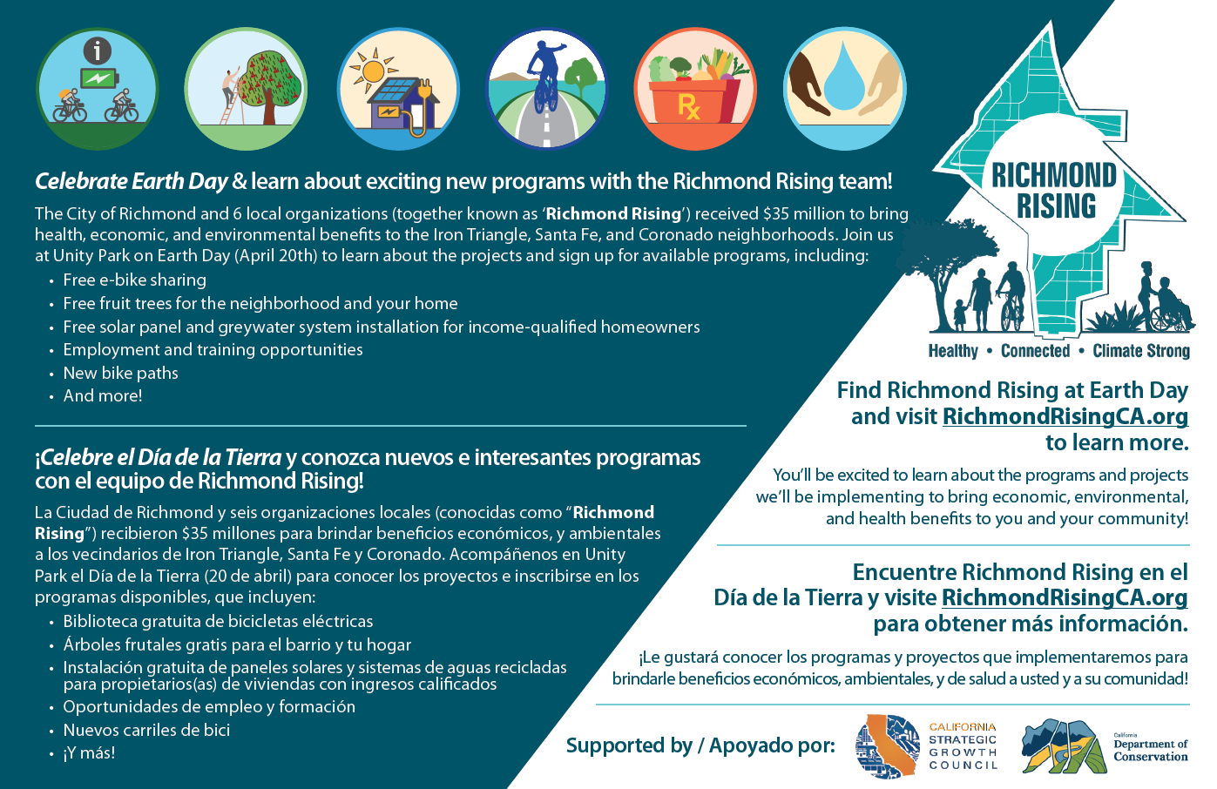

Anuncion publicitario del evento

Slide 40
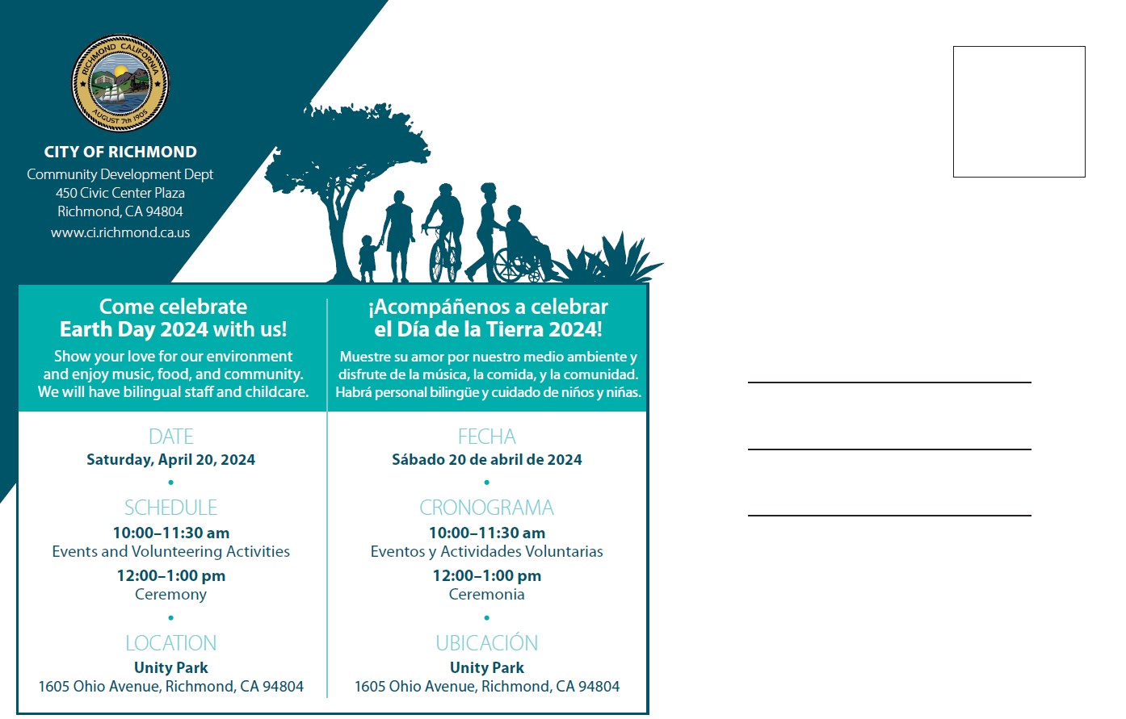
Anuncio Publicitario del evento

Slide 41
Solicitudes de agenda para la próxima reunión
Discusión de los temas que se tratarán en la próxima reunión del CSC

Slide 42
Anuncios generales
Se anima a los miembros del CSC, miembros del público y otros socios u organizaciones a compartir información o anuncios relacionados con los próximos eventos, proyectos o programas en el Proyecto.

Slide 43
Se levantó la sesión.​
​
¡Gracias! ​

Slide 44
Reunión del Comité Colaborativo de Partes Interesadas (CSC) de Richmond Rising
March 6, 2024

